Slide 1
SchracVisualizeによる、波動関数と電子密度の可視化
@dc1394

Slide 2
自己紹介
Twitter: @dc1394
C++, C#, F#そしてRubyが好きです（ただしプログラマーではありません）。
量子力学の数値計算とかやってます。
最も興味のある分野
・第一原理計算
・密度汎関数理論（Density Functional Theory, DFT）
第一原理計算やDFTについては、よろしければ拙作のスライドをご覧ください（ http://www.slideshare.net/dc1394/ss-26378208 ）。

Slide 3
概要
前回の復習
動径波動関数と球面調和関数
波動関数と電子密度の可視化のアルゴリズム
プログラムの実演
まとめ

Slide 4
使用するプログラム言語、ライブラリ等
プログラム言語はC++11を使用する。
Boost C++ Librariesを使用する。
三次元可視化のために、Microsoft DirectX 10を使用する。
Spline補間のために、GNU Scientific Library (GSL)を使用する。
さらに、並列計算のために、Threading Building Blocks (TBB)を使用する。

Slide 5
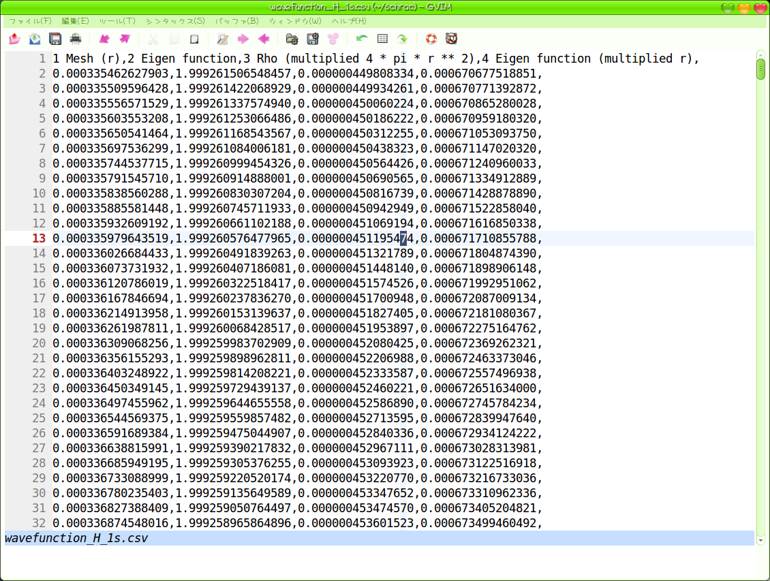
Schracでの計算結果
Schracでの計算結果は、以下のような数値データである。
このデータの意味を、直接把握しようとしても、不可能である。

Slide 6
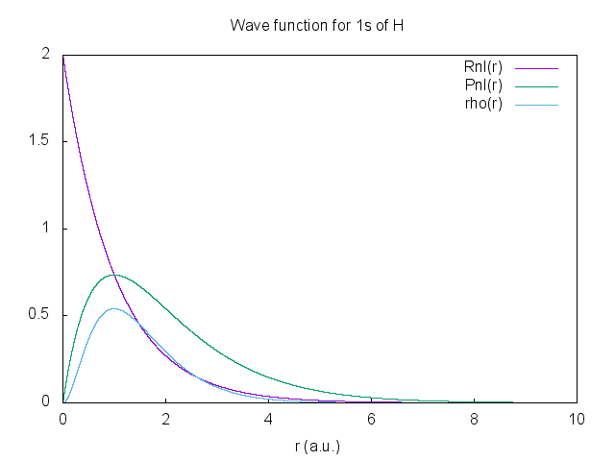
gnuplotによるプロット
次に、先ほどの出力結果をgnuplotでプロットしてみる。
数値データよりは、意味を把握しやすくなったが、やはりまだ味気ない。

Slide 7
波動関数と電子密度の可視化
波動関数ψ(r,θ,φ)と電子密度ρ(r,θ,φ)を、三次元で可視化することを考えよう。
このためには、動径波動関数R_{nl}(r)だけでは不十分である。
ψ(r,θ,φ)は、R_{nl}(r)と、球面調和関数Y_{lm}(θ,φ)の積であった。従って、Y_{lm}(θ,φ)を求める必要がある。
ここで、Y_{lm}(θ,φ)は、以下の偏微分方程式を満たす。

Slide 8
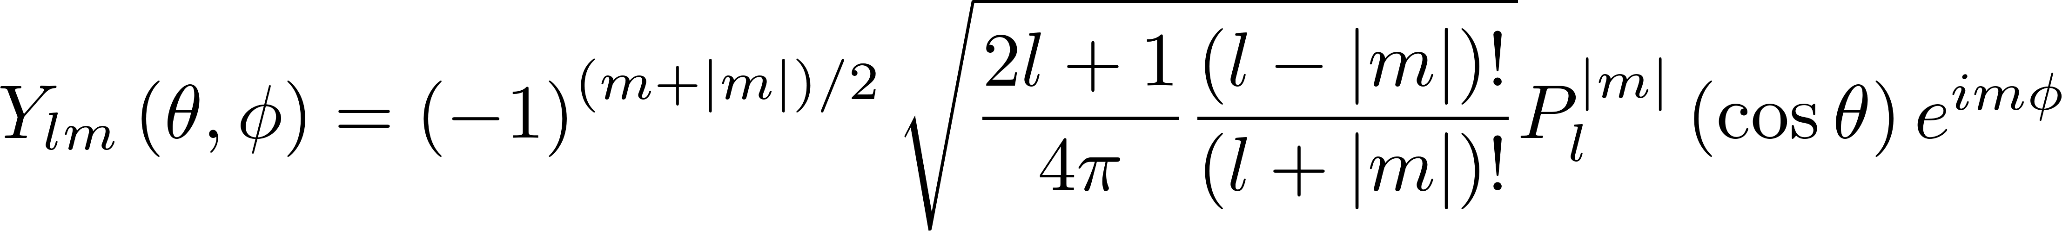
球面調和関数Y_{lm}(θ,φ)
前ページの偏微分方程式を解くと、球面調和関数Y_{lm}(θ,φ)として以下が得られる。
ここで、P_{l}^{m}は、ルジャンドル陪関数である。
この式は複雑であるが、この関数の値は、Boostライブラリの「spherical_harmonic」関数を用いれば、簡単に得られる。
なお、Y_{lm}(θ,φ)は複素関数であることに注意。

Slide 9
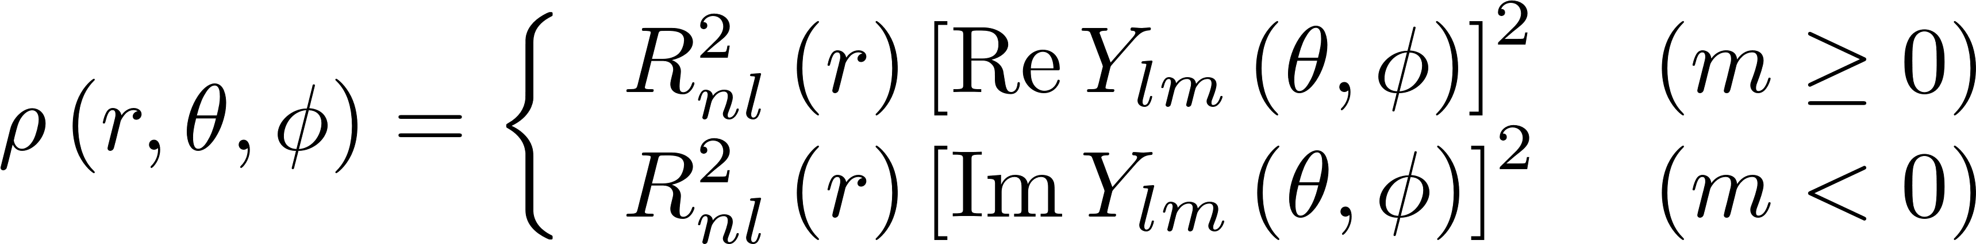
波動関数と電子密度の構成
波動関数ψ(r,θ,φ)は、以下のように得られる。
電子密度ρ(r,θ,φ)は、以下のように得られる。
ここで動径波動関数R_{nl}(r)は、schracの出力ファイルから読み込んだ（離散的な）数値データを、Spline補間して求める。
Spline補間には、GSLライブラリのgsl_spline関数を用いる。

Slide 10
波動関数と電子密度の可視化の考え方
波動関数ψ(r,θ,φ)及び電子密度ρ(r,θ,φ)のいずれも、三次元の変数を持つので、表示には四次元が必要である。
四次元（の関数）は、単純にはグラフ化できないので、可視化には工夫が必要である。
工夫としては色々な方法があるだろうが、ここでは乱数を用いて、四次元の関数を可視化することを考える。

Slide 11
波動関数の可視化のアルゴリズム
波動関数の可視化の手順は、以下のようになる。
(1) 主量子数n、方位量子数l、磁気量子数mを決める。→動径分布関数と、球面調和関数が決まる
(2) 波動関数を観測する回数を決める、観測回数だけ(3)～(4)を繰り返す。
(3) 動径分布関数と球面調和関数の積に従う乱数を発生させ、 電子の位置(x, y, z)の値を決める（ただし、球面調和関数の実部と虚部は、別々に表示する）。
(4) 電子の位置(x, y, z)に点をプロットする。

Slide 12
電子密度の可視化のアルゴリズム
電子密度の可視化の手順は、以下のようになる。
(1) 主量子数n、方位量子数l、磁気量子数mを決める。→動径分布関数と、球面調和関数が決まる
(2) 電子雲を観測する回数を決める、観測回数だけ(3)～(4)を繰り返す。
(3) 動径分布関数と球面調和関数の積の絶対値の二乗に従う乱数を発生させ、 電子の位置(x, y, z)の値を決める。
(4) 電子の位置(x, y, z)に点をプロットする。

Slide 13
von Neumannの棄却法
「原子の波動関数と電子密度を乱数を用いて描く」という問題は、「どうすれば分布関数に従う乱数を発生させることができるか？」という問題に帰着する。
任意の分布に従う乱数を発生させる方法として、よく知られている方法に、「von Neumannの棄却法」がある。
次ページでこれを詳しく説明する。

Slide 14
von Neumannの棄却法
von Neumannの棄却法の手順は以下のようになる。
(1) 確率密度関数f(x)の変数xの変域を区間[0, x₀]とする。変域内でのf(x)の最大値をMとする。
(2) 区間[0, x₀]での一様乱数x_{i}を発生させる。
(3) 区間[0, M]での一様乱数y_{i}を発生させる。
(4) x_{i}, y_{i}が、f(x_{i}) > y_{i}を満足する場合のみ、乱数x_{i}は与えられたf(x)に従うものとして採用し、満足しなければ捨てる。
(5) (2)～(4)を繰り返して乱数列を得る。

Slide 15
SchracVisualizeの特徴
前ページの方法で得られた乱数列を用いて、波動関数と電子密度を描画する。
SchracVisualizeでは、描画にMicrosoft DirectX 10を用いている。
また、計算に時間がかかるので、描画スレッドと計算スレッドを分離している。
計算スレッドはさらに、実行環境のCPUコア数に応じた孫スレッドを生成し、それを並列計算に用いる（TBBライブラリを用いている）。

Slide 16
SchracVisualizeの実演

Slide 17
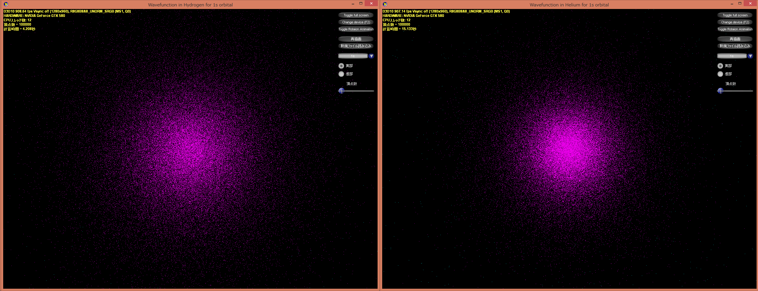
H原子の波動関数とHe原子の波動関数の比較

Slide 18
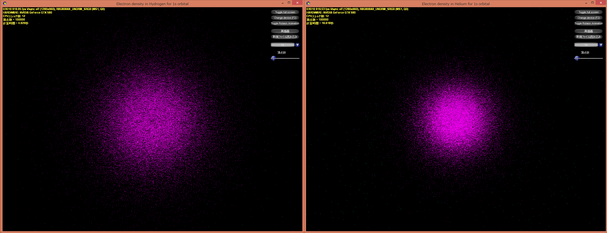
H原子の電子密度とHe原子の電子密度の比較

Slide 19
ソースコードへのリンク
このプログラムのソースコードは、GitHub上で公開しています。
https://github.com/dc1394/SchracVisualize
また、バイナリも以下で公開しています。
https://github.com/dc1394/SchracVisualize/releases/tag/v0.2
ライセンスは修正BSDライセンスとします。

Slide 20
まとめ
「schrac」で計算したデータを読み込み、Spline補間することで、動径波動関数R_{nl}(r)を得た。
上記のR_{nl}(r)関数と、球面調和関数Y_{lm}(θ,φ)を掛け合わせることにより、波動関数ψ(r,θ,φ)を得た。
また、ψ(r,θ,φ)の絶対値の二乗を取ることにより、電子密度ρ(r,θ,φ)を得た。
ψ(r,θ,φ)及びρ(r,θ,φ)を、von Neumannの棄却法による乱数を用いて、三次元的に視覚化した。

Slide 21
参考文献
桜町 晃生『パソコンで描く水素原子―シュレーディンガー方程式を「計算する」「プロットする」「眺める」』I・O BOOKS（2004）

